Slide 1


CSS (Cascading Style Sheets)

Slide 2

Что такое CSS
CSS (Cascading Style Sheets) - каскадные таблицы стилей. Стиль - набор параметров, задающий внешнее представление объекта. Например, пусть мы хотим, чтобы все заголовки первого уровня (теги <h1>) на одной странице имели красный цвет, размер - 24 и были написаны курсивом, а на другой странице были бы синего цвета, размера - 12. Наш заголовок - это объект, а цвет, размер и начертание - это параметры. Просто параметры нашего объекта для разных страниц разные, т.е. они отличаются стилем.

Slide 3
Каждый элемент на странице может иметь свой стиль. Набор стилей всех элементов называют таблицей стилей. Если для одного элемента задано несколько стилей (как в примере с заголовками), то применяется каскадирование, которое определяет приоритет того или иного стиля.
CSS, как и любой язык, имеет свой синтаксис. В нем нет ни элементов, ни параметров, ни тегов. В нем есть правила: CSS состоит из селектора и блока объявления стилей,
Сам блок объявления стилей состоит из свойств и их значений, разделенных точкой с запятой:

Slide 4



Slide 5
<p class=”title”> пример селектора </p>
p.title { font-family: Arial, Helvetica, sans-serif; font-size: 18px; color: maroon; font-weight: bold }
<p id=”title”> пример селектора </p>
p#title { font-family: Arial, Helvetica, sans-serif; font-size: 18px; color: maroon; font-weight: bold }
В примере используется селектор с именем (id) title для которого задано определение стиля. Определение состоит из свойства и его значения разделенных двоеточием. Определения разделяются точкой с запятой.

Slide 6
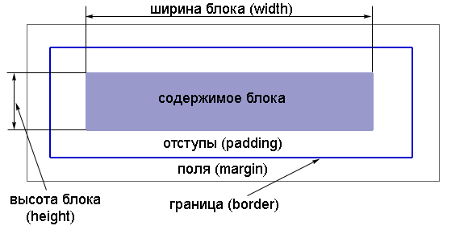

Slide 7
У блока есть содержимое, например, для элемента p - это текст. Вокруг содержимого есть отступы (padding), они служат для того, чтобы текст не примыкал вплотную к границе блока. Фон отступов такой же, как и у содержимого. Затем идет граница блока (border), которая может быть как видимой, так и невидимой. Также блок имеет поля (margin), которые задают дополнительное свободное пространство вокруг блока. Фон полей прозрачный, т.е. сквозь него просвечивает фон родительского элемента.

Slide 8
Размер блока, т.е. его ширина (width) и высота (height), определяются содержимым. И это надо запомнить: поля и отступы не учитываются в размере блока.
Элементы могут быть блочными и строчными По умолчанию для каждого элемента его вид определен, так элементы div и p являются блочными, а <span> и <a> - строчными. Но иногда это необходимо изменить, для этого используется свойство display. Это свойство множество значений.
Но рассмотрим три самых распространенных:
display:block, display:inline-block, display:none

Slide 9
display:block
Это значение делает элемент блочным. Предположим, мы решили сделать вертикальное меню. Для этого на html-странице мы напишем следующий код:
<!doctype html>
<html xmlns="http://www.w3.org/1999/xhtml">
<head>
<meta http-equiv="Content-Type" content="text/html; charset=utf-8" />
<link rel="stylesheet" href="css/all.css" type="text/css"/> <title>Title</title>
</head>

Slide 10
<body>
<div id="menu">
<a href="index.html">Главная</a>
<a href="about_us.html">О нас</a>
<a href="contact.html">Контакты</a>
</div>
<a href="">Кнопка</a>
</body>

Slide 11
Зададим на странице style.css стиль для наших ссылок, причем только для ссылок, которые находятся в div-е с id="menu" (тогда другие ссылки на странице, если они будут, останутся без изменения или им можно будет задать другой стиль):
#menu{ width:200px; background:yellow;}
#menu a{ color:#2b3845; text-decoration:none;}
#menu a:hover{ color:#92A9BF; background:blue;}

Slide 12
Элемент a является строчным, поэтому наши ссылки расположились в одну строку и их размер зависит от текста. Но мы хотели сделать вертикальное меню, для этого мы и добавим нашим ссылкам свойство display:block:
#menu a{ display:block;}
Обратите внимание, так как теперь наши ссылки стали блочными элементами, то и размер у них стал одинаковый, равный ширине родительского div-а.

Slide 13
display:inline-block;
Это значение делает элемент строчным. Предположим, мы хотим разместить на странице параграф, который должен начинаться с заголовка. На html-странице мы напишем следующий код:
<h5>Заголовок.</h5> <p>Текст параграфа</p>
Добавим на страницу style.css стили для наших элементов:
h5, p{ display:inline-block;}

Slide 14
display:none
Это значение убирает элемент со страницы. Очень часто используется для формирования раскрывающихся меню сайтов, например, с помощью языка javascript. Вы, наверно, встречали такие меню, где при щелчке по пункту меню раскрывается список подпунктов. Вот в таких меню и используется значение display:none. Надо сказать, что в CSS есть еще одно свойство на первый взгляд похожее на display:none. Это свойство, отвечающее за видимость блока - visibility. Оно может принимать два значения: visible (отображать) и hidden (сделать невидимым).

Slide 15
Различия следующее: display:none скрывает элемент, как будто его и не было, а visibility:hidden делает прозрачным.
Понятнее будет на примере. У нас есть пять параграфов:
<body>
<p>Параграф 1</p>
<p id="p2">Параграф 2</p>
<p>Параграф 3</p>
<p id="p4">Параграф 4</p>
<p>Параграф 5</p>
</body>

Slide 16
Давайте зададим для второго параграфа свойство display:none, а для четвертого - свойство visibility:hidden:
#p2{ display:none;}
#p4{ visibility:hidden;}
Как видите, второй параграф отсутствует, а четвертый - невидим, но место под него оставлено. В этом и заключается разница. Свойство visibility так же, как и свойство display, чаще всего применяется совместно с javascript. (чтобы показать или скрыть необходимые элементы)

Slide 17
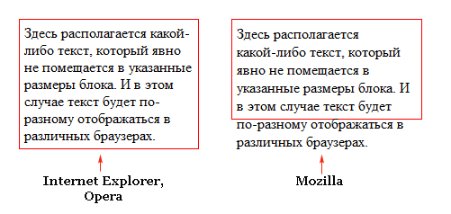
Отображение содержимого блоков в разных браузерах
Как вы думаете, что будет, если блочному элементу задать меньшие размеры, чем его содержимое? Ваш ответ будет зависеть от того, в каком браузере вы работаете. Предположим мы задали блоку размер 200х100 пикселов и поместили в него текст, явно превышающий эти размеры. Выше приведен рисунок, где отображено поведение различных браузеров в такой ситуации.

Slide 18
Как видите, одни браузеры растягивают блоки, чтобы вместить содержимое, а другие перекрывают блок содержимым. Конечно, лучшего всего контролировать размеры объектов, но это не всегда возможно. Как же быть тогда? Воспользоваться свойством overflow. Это свойство может принимать четыре значения:
visible - если содержимое превышает размеры блока, оно все-равно останется на экране. Результат будет такой же, как на рисунке выше.
hidden - браузер отрежет содержимое, которое превышает размер блока.

Slide 19
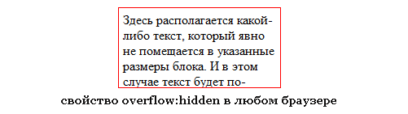
scroll - блок будет снабжен полосами прокрутки, причем как горизонтальной, так и вертикальной (смотря какую прокрутку мы зададим по Х или У оси).
auto - блок будет снабжен только теми полосами прокрутки, которые необходимы.

Slide 20
Border , Padding , Margin
<body>
<p>Текст в параграфе.</p>
<p>Текст в параграфе.</p>
</body>
Универсальное свойство border позволяет одновременно установить толщину, стиль и цвет границы вокруг элемента. Значения могут идти в любом порядке, разделяясь пробелом, браузер сам определит, какое из них соответствует нужному свойству. Для установки границы только на определенных сторонах элемента, воспользуйтесь свойствами border-top, border-bottom, border-left,border-right.

Slide 21
Значение border-width определяет толщину границы. Для управления ее видом предоставляется несколько значений border-style.
Для того, чтобы увидеть отступы, поля и границы, зададим границу
p{ border:1px solid red;}

Slide 22

Отступы от границы задаются свойством padding, оно позволяет задать величину внутреннего отступа сразу для всех сторон элемента или определить ее только для указанных сторон.
Добавляем к нашему свойству p{ padding:10px;}

Slide 23
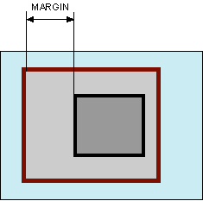
Далее задаем внешние отступы – Margin . Отступом является пространство от границы текущего элемента до внутренней границы его родительского элемента

Slide 24
Если у элемента нет родителя, отступом будет расстояние от края элемента до края окна браузера с учетом того, что у самого окна по умолчанию тоже установлены отступы. Чтобы от них избавиться, следует устанавливать значение margin для селектора <body> равное нулю.
Свойство margin позволяет задать величину (рх или %) отступа сразу для всех сторон элемента или определить ее только для указанных сторон.
Auto Указывает, что размер отступов будет автоматически рассчитан браузером.
Inherit Наследует значение родителя.

Slide 25
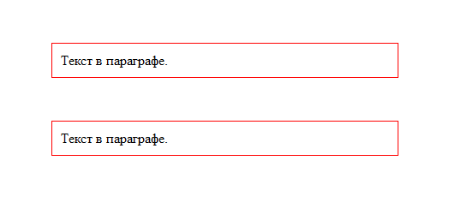
И снова добавляем свойства к нашему параграфу
p{ margin:50px;}

Slide 26
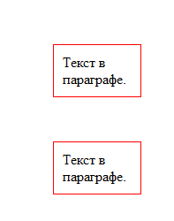
А теперь добавляем ширину и высоту нашим блокам p{ width:100px; height:50px;}

Slide 27
Плавающие блоки
Эти блоки нельзя позиционировать с точностью до пиксела, как в предыдущих схемах, но именно эта схема позиционирования очень распространена. Без плавающих блоков обходится редкий сайт, а уж сделать "резиновую" верстку сайта без них и вовсе невозможно. Плавающие блоки определяются свойством float, который определяет будет ли блок плавающим и в какую сторону он будет перемещаться.

Slide 28
Возможны три варианта:
left - блок прижимается к левому краю, остальные элементы обтекают его с правой стороны.
right - блок прижимается к правому краю, остальные элементы обтекают его с левой стороны.
none - блок не перемещается и позиционируется согласно свойству position.

Slide 29
<body>
<div id="blok1">Текст блока 1</div>
Просто какие-то элементы на странице. Это может быть просто
текст, ссылки, списки, картинки и т.д.
</body>
#blok1{
border:1px solid red;
width:150px;
height:50px;
}

Slide 30


#blok1{float:right;}

Slide 31
Обратное обтекание
<body>
<div id="blok1">Текст блока 1</div>
<div id="blok2">Текст блока 2</div>
</body>
#blok1{
border:1px solid red;
width:150px;
height:50px;
float:left;
}

Slide 32

#blok2{
border:1px solid red;
width:150px;
height:50px;
float:right;
}

Slide 33

Одинаковое значение обтекания
А что делать, если мы хотим, чтобы блоки были прижаты к правому краю, но располагались бы один под другим. Для этого существует свойство clear, которое определяет, какие стороны плавающего блока не могут соседствовать с другими плавающими блоками.

Slide 34
У этого свойства может быть задано одно из четырех значений:
left - блок должен располагаться ниже всех левосторонних блоков.
right - блок должен располагаться ниже всех правосторонних блоков.
both - блок должен располагаться ниже всех плавающих блоков.
none - никаких ограничений нет, это значение по умолчанию.

Slide 35
#blok1{
border:1px solid red;
width:150px;
height:50px;
float:right;
}
#blok2{
border:1px solid red;
width:150px;
height:50px;
float:right;
clear:right;
}

Slide 36
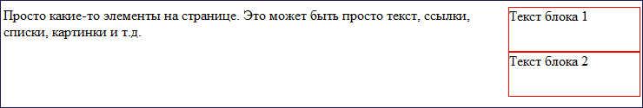

Slide 37
Позиционирование
Если визуально разделить нашу страницу на прямоугольные блоки, то мы получим четыре блока: шапка сайта, меню, контент и низ сайта. Таким образом, мы имеем
четыре div-а
<body>
<div id="header">шапка сайта</div>
<div id="menu">меню</div>
<div id="content">контент</div>
<div id="footer">низ сайта</div>
</body>

Slide 38
#header{
background:darkred;
width:715px;
height:100px;
}
#menu{
background:oldlace;
width:190px;
height:300px;
}

Slide 39
#content{
background:oldlace;
width:525px;
height:300px;
}
#footer{
background:darkred;
width:715px;
height:30px;
}

Slide 40
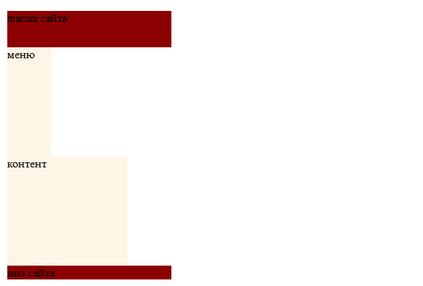
Такое позиционирование элементов называется позиционированием в нормальном потоке. Это значит, что все элементы отображаются в окне браузера сверху вниз, по вертикали, в том порядке, в каком они следуют друг за другом в html-коде.

Slide 41
В CSS для изменения потока используется свойство position, оно может принимать четыре значения, соответствующие выбранной схеме позиционирования:
static - блок позиционируется в нормальном потоке. Это значение по умолчанию.
relative - относительное позиционирование (относительно нормального потока).
absolute - абсолютное позиционирование
fixed - фиксированное позиционирование (фиксируется относительно области просмотра).

Slide 42
Абсолютное позиционирование
При этой схеме позиционирования расположение блока на странице не зависит от того, в каком месте html-кода расположен этот блок. Расположение задается указанием координат с помощью следующих четырех свойств:
left - указывает на сколько надо сместить блок относительно левого края окна.
right - указывает на сколько надо сместить блок относительно правого края окна.
top - указывает на сколько надо сместить блок относительно верхнего края окна.
bottom - указывает на сколько надо сместить блок относительно нижнего края окна.

Slide 43
Вернемся к нашему примеру. Наши блоки header, menu и footer позиционируются в нормальном потоке, поэтому свойство position для них задавать не надо.
А вот блок content нужно расположить в другом месте, поэтому для него мы укажем свойство position:absolute и зададим смещение: от левого края окна на ширину блока menu, т.е. на 190 пикселей, а от верхнего края окна на высоту блока header, т.е. на 100 пикселей.
#content{position: absolute; left: 190px; top:100px;}

Slide 44
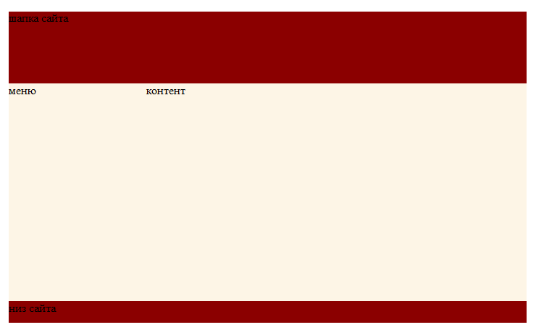

Slide 45
Фиксированные блоки
при фиксированном позиционировании блок фиксируется относительно области просмотра. У фиксированных блоков есть один существенный недостаток: они не поддерживаются браузерами IE. А потому использовать их крайне аккуратно.
#bloсk{
position:fixed;
left:0px;
top:0px;
}
Блок с идентификатором "bloсk" будет при прокрутке страницы оставаться на месте.

Slide 46
Многослойность
Представьте себе множество листков бумаги, на каждом из которых что-то написано или нарисовано. Мы видим только содержание верхнего листа, но если мы его снимем, то увидим содержание следующего листа и т.д. Также и в CSS, мы можем создать несколько слоев, на каждом разместить необходимые элементы и пронумеровать слои с помощью свойства z-index. Чем больше номер, тем выше слой находится в стопке слоев. Например, если сделать 6 слоев, то пользователь сначала увидит именно слой z-index:6.

Slide 47
Чтобы было визуально понятно давайте изменим нашему блоку контент цвет фона
#menu {Position: relative; z-index:1;}
#content{ Left;0;background: green; z-index:2}
body{background: blue;}
Теперь, давайте сделаем текст на странице белым цветом:
body{
background: blue;
color: white;
}

Slide 48
Теперь сделаем цвета заголовков красным (для h1) и желтым (для h2):
body{
background: blue;
сolor: white;
}
h1{color:red;}
h2{color:yellow;}

Slide 49
Группировка селекторов
Если стили для нескольких селекторов совпадают (например, заголовки первых трех уровней - зеленого цвета), то их можно сгруппировать. Для этого селекторы, нужно перечислить через запятую. Пример:
h1, h2, h3{ color:green;}
Если кроме цвета, мы хотим задать нашим заголовкам размер. Тогда мы можем просто дописать стили ниже:
h1, h2, h3{ color:green;}
h1{ font-size:18px;}
h2{ font-size:16px;}
h3{ font-size:14px;}

Slide 50
Color
в компьютерном дизайне чаще всего используют цветовую модель RGB. В ее основе лежат три цвета: red - красный, green - зеленый, blue - синий. С помощью смешивания этих трех цветов можно получить почти весь видимый спектр. Для указания RGB-цвета в HTML используется шестнадцатеричная система счисления. Начинается код цвета со спецсимвола # (что и указывает на шестнадцатеричный код), а далее следует шесть символов. Первые два отвечают за количество красного оттенка, третий и четвертый за насыщенность зеленого, а пятый и шестой - синего. Так, #FF0000 - красный цвет, #00FF00 - зеленый, #0000FF - синий, а #FFFFFF - белый.

Slide 51
Значениями свойства color могут быть именные цвета (red, blue...), шестнадцатеричные коды цветов (#FF0000) и десятичные коды цвета в модели RGB (rgb(255, 0, 0)). Итак, задать цвет текста для элемента можно тремя способами:
body{ color:green;}
h1{ color:#FF0000;}
h2{ color:rgb(255,0,0);}

Slide 52
Фон - background
На самом деле это группа свойств, так или иначе связанная с фоном. При помощи CSS, фон можно задать любому элементу. Пример:
<body> Здесь содержимое документа </body>
Рассмотрим группу свойств background:
background-color - задает цвет фона. По умолчанию не наследуется, но его можно сделать наследуемым, если в качестве значения указать значение inherit. body{ background-color:#243CED; color: yellow; }

Slide 53
background-image - задает фоновое изображение. Значением свойства является URL графического файла. Формат задания следующий: сначала идет обозначение функции url, а затем в круглых скобках указывается путь к файлу. Путь к файлу указывается относительно таблицы стилей. body{
background-image:url(picture.gif);
background-color:#243CED;
color:yellow;
}

Slide 54
background-repeat - задает возможность повторения фонового изображения. В качестве фонового изображения может выступать как цельное изображение (например, шапка сайта), так и маленькое изображение, которое должно замостить собой все пространство элемента. Данное свойство как раз и указывает, повторять ли изображение и, если да, то как именно повторять. Возможны 4 варианта:
repeat - повторять изображение по горизонтали и вертикали.
repeat-x - повторять изображение только по горизонтали.
repeat-y - повторять изображение только по вертикали.
no-repeat - не повторять изображение.

Slide 55
По умолчанию используется значение repeat
body{
background-image:url(picture.gif);
background-repeat:no-repeat;
background-color:#243CED;
color:yellow;
}

Slide 56
background-position - задает расположение элемента относительно окна браузера. Значения можно задавать в процентах, в единицах длины и при помощи ключевых слов.
body{
background-image:url(picture.gif);
background-repeat:no-repeat;
background-color:#243CED;
background-position:10% 30%;
color:yellow;
}

Slide 57
Сокращенная запись свойства background
В CSS для многих свойств существует сокращенная запись. В этом случае значения всех свойств перечисляются через пробел в произвольном порядке.
body{
background:url(picture.gif) no-repeat #33CCFF center top;
color:yellow;
}

Slide 58
Формы ввода
Формы дают возможность пользователям вводить информацию, тесты, опросы, голосования. html-формы сами по себе только позволяют вводить информацию, а вот обрабатывать ее HTML не умеет (это все-таки язык разметки, а не программирования). Для обработки информации используются такие языки, как javascript, php и другие.
Итак, в html форма задается тегами <form></form>. Все остальные элементы формы располагаются между этими тегами.

Slide 59
У тега <form> есть несколько параметров: name - имя формы. Необходимо, если на странице несколько форм
action - определяет URL-адрес, по которому будет отправлена информация введеная пользователем
method - определяет способ отправки информации
target - указывает имя окна, в котором будут отображаться результаты обработки отправленной формы
Для верстальщика главное запомнить, что все элементы формы располагаются между тегами <form></form>

Slide 60
Текстовое поле <input>
это поле с возможностью ввода и редактирования текста.
<body>
<form name="forma1">
<input type="text" name="text1" size="20" maxlength="50" value="Введите текст">
<input type="text" name="text1" size="20" maxlength="50" value="неактивное поле" disabled>
<input type="text" name="text1" size="20" maxlength="50" value="только для чтения" readonly>
</form>
</body>

Slide 61
Параметры:
name - имя элемента,
type - тип элемента (в данном случае - text),
size - размер текстового поля в символах, которые будут видны, при вводе большего количества символов, они будут прокручиваться.
maxlength - максимальное количество символов, которое можно ввести в поле
value - текст, который будет отображаться (его можно стереть), при отсутствии этого параметра поле будет пустым. disabled - блокирует поле от любых изменений,
readonly - делает поле доступным только для чтения.

Slide 62
Текстовое поле для ввода пароля
Это такое же текстовое поле, как и предыдущий элемент. Разница в том, что вводимый текст не отображается, вместо него появляются специальные символы, например звездочки. Все параметры такие же, как у простого текстового поля, кроме параметра type="password". Пример:
<form name="forma1">
Введите пароль:<br>
<input type="password" name="text1" size="20" maxlength="50">
</form>

Slide 63
Checkbox (флажки)
Он задается все тем же тегом <input>, причем один тег задает один флажок. Нужно четыре флажка, придется четыре раза писать input. Пример:
<form name="forma1">
Какими языками вы владеете:<br>
<input type="checkbox" name="lan1" value="english" checked>английский
<input type="checkbox" name="lan2" value="german">немецкий
<input type="checkbox" name="lan3" value="spanish"> испанский
<input type="checkbox" name="lan4" value="french"> французский
</form>

Slide 64
Параметры:
type - тип элемента (в данном случае - checkbox),
name - имя элемента, указывает программе обработчику формы, какой пункт выбрал пользователь,
value - значение элемента, указывает программе обработчику формы значение пункта, который выбрал пользователь. В нашем примере выбран пункт английский, следовательно, программа-обработчик получит: lan1="english",
checked - им обычно помечают наиболее вероятные для выбора пункты, пользователь щелчком мыши может выбрать другие пункты.

Slide 65
Переключатели (radiobtn)
В отличии от Checkbox, можно выбрать только один пункт. В связи с этим значения параметра name должны быть одинаковы для всех элементов группы. Параметр type="radio", все остальные такие же, как у Checkbox. <form name="forma1">
Укажите ваш пол:<br>
<input type="radio" name="sex" value="man" checked>мужской
<input type="radio" name="sex" value="woman"> женский
</form>

Slide 66
Кнопки
Существует четыре вида кнопок: submit - кнопка отправки содержимого формы web-серверу. параметры:
type="submit" - тип кнопки,
name - имя кнопки,
value - надпись на кнопке.

Slide 67
image - графическая кнопка отправки содержимого формы web-серверу. Для ее использования необходимо подготовить картинку кнопки, а потом использовать ее в виде кнопки. параметры:
type="image" - тип графической кнопки,
name - имя кнопки,
src - адрес картинки для кнопки.

Slide 68
reset - кнопка, позволяющая восстановить все значения по умолчанию в форме. параметры:
type="reset" - тип кнопки очищения,
name - имя кнопки,
value - надпись на кнопке.
button - произвольная кнопка, ее действия назначаются вами, т.е. сама она делать ничего не умеет. параметры:
type="button" - тип произвольной кнопки,
name - имя кнопки,
value - надпись на кнопке.
onclick - указывает, что делать при щелчке по кнопке.

Slide 69
<form name="forma1">
<input type="submit" name="submit" value="Отправить">
<input type="image" name="but_img" src="but.gif"> * укажите свою картинку для примера
<input type="reset" name="reset" value="Очистить">
<input type="button" name="button" value="Отправить">
</form>

Slide 70
Поле для файлов
Поле для ввода имени файла, сопровождаемое кнопкой Browse (Обзор), при щелчке по которой открывается окно просмотра дерева папок компьютера, где можно выбрать нужный файл. Выбранный файл присоединяется к содержимому формы при отправке на сервер.
<form name="forma1">
<input type="file" name="load" size="50">
</form>

Slide 71
Многострочное текстовое поле <textarea>
Для объемных текстов, например для почтовых сообщений, удобно использовать именно этот элемент. Он создается тегами <textarea> </textarea> и имеет следующие параметры:
name - имя поля,
cols - ширина поля в символах,
rows - количество строк текста, видимых на экране,
wrap - способ переноса слов
disabled - неактивное поле,
readonly - разрешено только чтение.

Slide 72
<form name="forma1">
<textarea cols="20" rows="3" wrap="off"></textarea><br>
<textarea cols="35" rows="5" wrap="virtual"></textarea><br>
<textarea cols="50" rows="7" wrap="physical"></textarea>
</form>
Попробуйте ввести текст и посмотрите на разницу в значениях параметра

Slide 73
Раскрывающиеся списки <select>
Списки бывают с возможностью выбора одного элемента и с множественным выбором. Задются и те, и другие с помощью тегов <select> </select>, внутри которых располагаются элементы значений, заданных тегом <option>.
<select>:
name - имя списка. Каждый выбранный элемент списка при передаче на сервер будет иметь вид: name.value, где значение (value) берется из тега option.
size - определяет количество видимых элементов в списке: 1 - простой раскрывающийся список, больше 1 - список с полосой прокрутки.
multiple - разрешает выбор нескольких элементов списка.

Slide 74
<option>:
selected - им помечают наиболее вероятный для выбора элемент списка.
value - значение, которое будет отправлено серверу, если пункт выбран.
<form name="forma1"> Какой язык вы хотите изучать:
<select name="language" size="1">
<option selected value="html">html
<option value="php">php
<option value="java">java
</select><br><br>

Slide 75
Какое время вы готовы на это потратить:<br>
<select name="time" size="3">
<option selected value="1">1 месяц
<option value="2">2 месяца
<option value="3">3 месяца
</select><br><br>
Какие дни недели для занятий вас устроят:
<br> (выбирайте с нажатой клавишей ctrl)<br>

Slide 76
<select name="day" size="7" multiple>
<option selected value="mon">понедельник
<option value="tue">вторник
<option value="wen">среда
<option selected value="thu">четверг
<option value="fri">пятница
<option value="sat">суббота
<option value="san">воскресенье
</select>
</form>

Slide 77
Label (Надпись)
Все элементы формы можно связать с их надписями при помощи элемента <label> и его параметра for, значением которого является имя элемента, с которым связываем надпись.
<form name="forma1">
<label for="load">Выбирайте файл: </label>
<input type="file" name="load" size="30">
</form>

Slide 78
Псевдоэлементы
CSS применяется к элементам HTML. Но есть несколько элементов, которых не существует в HTML, но они присутствуют на странице (первая буква слова и первая строка абзаца). Такие элементы и называют псевдоэлементами. Им можно задавать стиль, как и элементам HTML. after - добавление контента ПОСЛЕ указанного элемента before - добавление контента ДО указанного элемента firstletter - стили для первой буквы в контенте элемента firstline - стилевое оформление первой строки текста в элементе selection - применение стилей при выделении текста в элементе

Slide 79
Одной из самых распространённых задач является добавление фразы до или после элемента , при помощи before и after
<body>
<div class=”quote”>какой то текст </div>
<p>Как красиво, не правда ли? Пиши себе и пиши, первые буквы сами получатся большими ! </p>
<div>А в этом самом абзаце первая строчка будет в 16 px; написана будет жирным шрифтом и красного цвета. А также можно выделять разными цветами первые строки и задавать отличительные стили при выделении текста </div>
</body>

Slide 80
В css пишем :
.quote {display block; width:50%; margin: 50px auto 50px auto;}
p { display block; overflow:hidden; width:50%; margin: 50px auto 50px auto;}
div { display block; overflow:hidden; width:50%; margin: 50px auto 50px auto;}
.quote:before {content:”цитата”;}
.quote:after {content:”цитата после текста”;}
p:first-letter{ color:red; font-size:20pt; color:green }
p:first-line{ color:blue;}
div:first-line {font-size:16px;font-weight:bold; color:red}
first-line применяется только к блочным элементам !

Slide 81
Псевдоклассы
Псевдоклассы - это элементы, которые указывают определённый набор стилей, в случае различных событий и изменений состояния элемента. Например, как изменятся стили в случае наведения, клика и тд на элемент. hover - при наведении курсора на элемент focus - при клике на элемент, например поле для ввода данных active - при активации элемента пользователем, то есть в момент клика link - стиль для не посещённых ссылок visited - стилевое оформление к посещенным ссылкам firstchild - стиль для первого дочернего элемента селектора lastchild - изменения в последнем элементе родителя

Slide 82
В CSS существуют псевдоклассы, которые работают со ссылками. У ссылок есть четыре состояния: простая, активная, посещенная и та, на которую наведен курсор. Состояние ссылок зависит от действия пользователя, и браузер, в зависимости от этих действий может применять разные стили. Для описания этих стилей и существуют псевдоклассы. a:active - задает стиль активной ссылки.
a:visited - задает стиль посещенной ссылки.
a:hover - задает стиль ссылки, на которую наведен курсор.
По умолчанию ссылки синего цвета и подчеркнуты. Пусть на нашей html-странице есть ссылка:

Slide 83
<body>
<div class=”exmpl”>
<input type="text" value="Черный текст">
<a href="#">ссылка 1</a>
<a href="#">ссылка 2</a>
<a href="#">ссылка 3</a>
<a href="#">ссылка 4</a>
</div>
</body>

Slide 84
Давайте сделаем ссылку зеленой и уберем подчеркивание:
a{ color:green; text-decoration:none;}
Свойство text-decoration отвечает как раз за подчеркивание, а его значение none указывает, что подчеркивать не надо.
Теперь, давайте зададим стиль для ссылки, на которую наведен курсор. Пусть она становится красного цвета:
a:hover{ color:red;}
a:active{ color: OldLace;}
a:visited{ color: NavyBlue;}
a:nth-child(2n) {background: #f0f0f0;}

Slide 85
Псевдокласс :nth-child используется для добавления стиля к элементам на основе нумерации в дереве элементов.
first-child применяет стилевое оформление к первому дочернему элементу своего родителя.
last-child задает стилевое оформление последнего элемента своего родителя.
a: first-child { color:blue; }
a: last -child { color:yellow; }
Input {color:black}
Input:focus {color:red}

Slide 86
Селекторы и их комбинации
Мы уже с вами знаем как в цсс записывать свойства для тега , ид , класса
<body>
<h1 id=”first”>заголовок </h1>
<h2 class=”second”>заголовок </h1>
<h2 class=”second last”>заголовок </h1>

Slide 87
<div class=”exmpl”>
<input type="text" value="Черный текст">
<a href="#">ссылка 1</a>
<a href="#">ссылка 2</a>
<a href="#">ссылка 3</a>
<a href="#">ссылка 4</a>
</div>
<a href="#">ссылка 5</a>
</body>

Slide 88
Семантика
Семантика в HTML верстке - это использование HTML тегов по их назначению, правильное их наименование и их группировка. Так, например, тег h1 описывает заголовок документа. Заголовков есть шесть видов h1-h6, которые отличаются размерами и значимостью (в стандартных стилях они отличаются размерами, а отличие на вашем сайте должны сделать вы сами). Думаю, с заголовком все понятно. Есть также ссылки <a>, списки <dl>, <ul> и <ol>, таблицы <table> и много других. Если есть задача сделать таблицу, то каждый, не задумываясь, будет использовать тег <table>. Но бывают и спорные моменты.

Slide 89
Если в контенте есть ссылка на другую страницу, то ее мы просто делаем тегом <a>. Это понятно. А вот, например, есть кнопка со стилями cursor:pointer, которая имеет состояния :hover и :active . Ее тоже делать ссылкой? Нет! Ведь при клике на нее мы не переходим на другую страницу. Потому для такого элемента нужно использовать какой-то нейтральный тег - <div> или <span>. А если кнопка , которая визуально похожа на ссылку , находится в форме то однозначно надо использовать <input type=" ">

Slide 90
Верстая форму, вам наверняка нужно будет делать подписи к полям формы - "Ваше имя" или "Введите email". Эти подписи нужно делать при помощи тега <label>. Именно он предназначен для данного элемента. К тому же, помимо семантики, вы получите и правильный функционал. Например, подписи в элементам <input type="checkbox"> и <input type="radio">, при клике на них, будут делать активными(выделенными) соответствующие элементы управления.

Slide 91
Возможности CSS позволяют из почти любого элемента сделать визуально другой вид, менять элементы местами, скрывать их и т.д. Для проверки правильности выбора тега, попробуйте отключить CSS. Если заголовок остался похожим на заголовок, список на список, а ссылка на ссылку, то вы идете в правильном направлении.

Slide 92
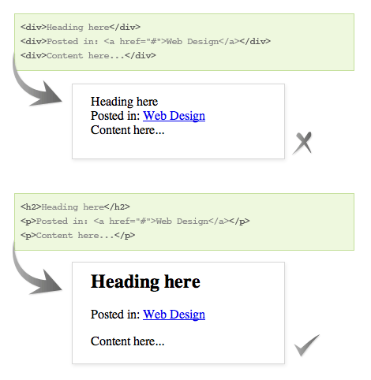

Slide 93
Также семантика связана и с валидностью. Тег <a> не может содержать другого тега <a>, в строчный элемент не может содержать блочный. Если ваша страница не прошла проверку на валидность https://validator.w3.org
, то скорее всего у нее проблемы и с семантикой.
Разница между class(класс) и id(идентификатор) заключается в том, что идентификатор должен быть уникальным, то есть единственным на странице. Вообще, идентификаторами нужно пользоваться осторожно. Их чаще используют для обращения к ним из скриптов или при работе с формами.

Slide 94
Потому желательно не задавать элементам идентификаторы без особой необходимости.
Скорее хорошим тоном будет еще задать идентификатор основным блокам - header, footer, content, breadcrumbs(хлебные крошки), search.
И так надо запомнить, что названия должны быть логичными и интуитивно понятными. Это также поможет ориентироваться в вашем коде другим людям и легче запоминать классы элементов.

Slide 95
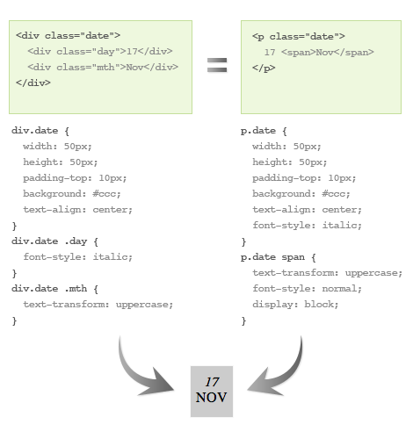

Slide 96
HTML страница в общем случае должна быть поделена на блоки - header, footer, menu, left, right. Эти блоки делятся не только для красоты, но и по функциональности. В шапке сайта обычно лого компании, девиз, контакты - вся самая важная информация сайта. В контентной части - статья. Это самая важная информация данной страницы. А в боковой части - дополнительная информация. Это может быть список категорий, материалы по теме, другая информация. Страница сайта не может быть построена из простого набора блоков, они должны быть в правильном порядке и иметь четкую и правильную структуру.

Slide 97
Также важно разделять контент страницы и ее оформление. Для этого достаточно просто вынести все CSS стили в отдельный CSS файл, а скрипты - в JavaScript файл. Картинки должны быть на странице только в роли картинок - в теге <img> с атрибутом alt. А все изображения, относящиеся к оформлению, стоит сделать в виде блоков с фоновым изображением.
Не стоит прописывать стилизацию элемента в теге style, если нет особой необходимости. Ведь теперь есть псевдоклассы, при помощи которых вы можете выбрать элементы по их порядковому номеру, четные и нечетные, первые и последние.

Slide 98
Ну а для раскрутки сайта польза семантики, думаю, ясна. Поисковый робот первым делом ищет на странице заголовок по тегу <h1>. Ему будет сложно это сделать ,если ваш заголовок не находится в теге <h1>! :-) Также важно правильное оформление меню, хлебных крошек. Очередной раз напомню, что не обойтись без атрибутов title для ссылок и alt для картинок. Это нужно и для семантики, и для валидности, и для юзабилити.

Slide 99
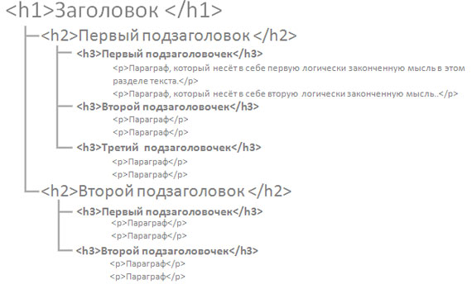

Slide 101
И так итог первичной семантики :
Заголовки должны выделяться тегами H1, H2, H3, H4, но никак не B и STRONG. Параграф - с помощью P тега, но никак не DIV. При создании меню лучше всего использовать UL список, внутри которого будут лежать LI элементы меню. Этим мы показываем, что ссылки равносильные. Если имеются вложенные списки, соответственно создаем внутри первичного LI элемента еще один UL список.
В HTML, тег IMG должен использоваться только для больших картинок и иконок. Не использовать атрибуты STYLE внутри HTML тега. Все стили выносить в отдельный CSS файл.
То же самое по поводу JavaScript.

Slide 102
Кроссбраузерность
Кроссбраузерность страницы – это верстка которая отображается одинаково во всех основных браузеров :
Opera, Firefox, Internet Explorer , Safari, Google Chrome
Если в не основном для вас браузере какой то блок отображается не так как нужно , проверяйте семантику блока , далее стили которыми описали элемент в CSS , скорее всего что то написано не верно или не написано не полностью! Стили «по умолчанию» в разных браузерах РАЗНЫЕ !
Вендорные префиксы — это приставки к названию CSS свойства, которые добавляют производители браузеров для нестандартизированных свойств.

Slide 103
Согласно спецификации CSS 2.1 CSS идентификаторы, которые начинаются с "-" или "_" зарезервированы для CSS расширений браузеров. Наличие этих знаков в начале свойства гарантирует то, что в будущем расширения браузеров никогда не пересекутся со стандартными CSS свойствами. Т.е. ни один браузер не начнет «случайно» понимать свойство, которое для него не предназначено.
-o- Opera
-moz- Firefox
-ms- IE
-ms-filter: IE8
-webkit- Safari, Google Chrome

Slide 104
Например, CSS свойство opacity, отвечающее за прозрачность элемента, кроссбраузерно используется так:
-ms-filter: "progid:DXImageTransform.Microsoft.Alpha(Opacity=50)";/* IE 8*/
-moz-opacity:0.5;/* Mozilla 1.6 */
-webkit-opacity:0.5/* Safari 2.0+ , Chrome, */
-o-opacity:0.5/* Opera, */
opacity:0.5
Вендорные приставки упрощают кроссбраузерную верстку но к ним следует обращаться в последнюю очередь!

